Slide 1

SSSR Music
Никитин Ратмир
Медведева Александра

Slide 2
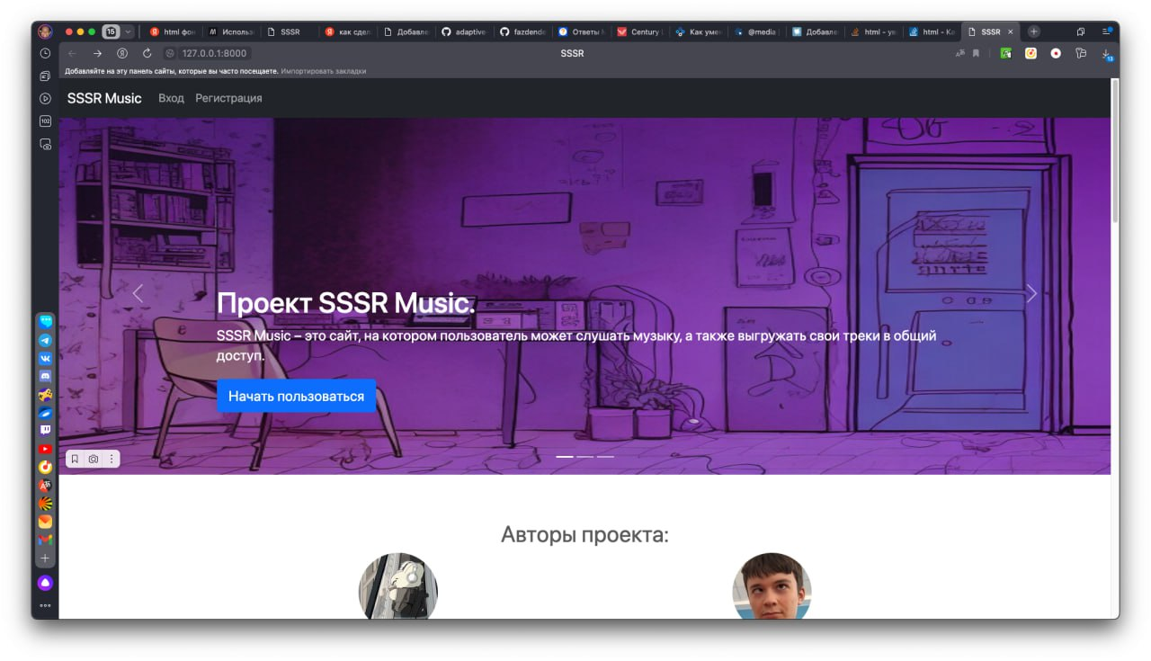

идея
SSSR Music – это сайт, на котором пользователь может слушать музыку, а также выгружать свои треки в общий доступ.

Slide 3
СЛАЙД С ИЗОБРАЖЕНИЕМ
реализация
Страница входа в учетную запись
Главная страница
На этой странице будут отображаться плейлисты пользователя, а также список понравившихся песен
Выгрузка песен
Студия
На этой странице пользователь сможет выгрузить свои треки на сайт, чтобы другие пользователи могли слушать выгруженные песни. Для выгрузки релиза нужно будет заполнить название, исполнителя, автора музыки, жанр, обложку и собственно сам файл
Поиск
Данная страница позволяет пользователю найти песню по названию или автору. Также будет возможность искать песни определенного жанра
.

Slide 4
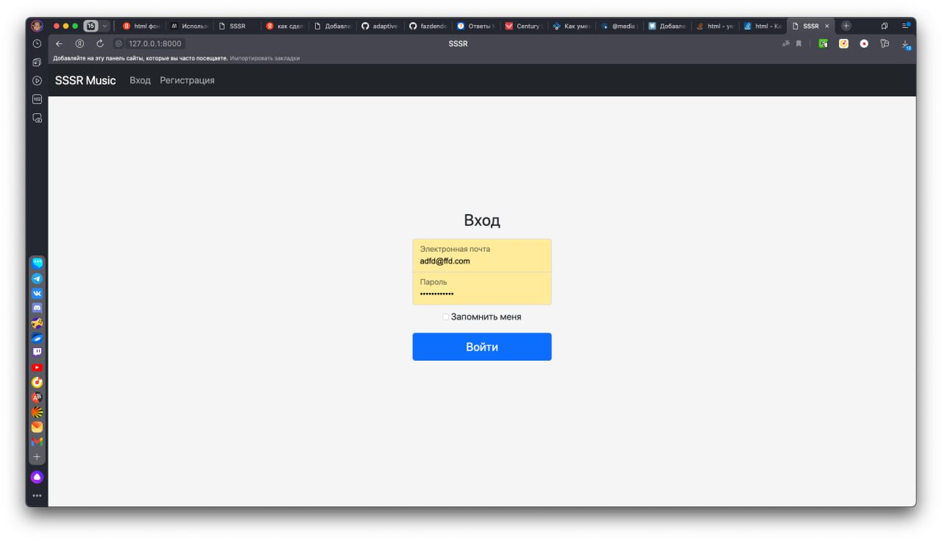
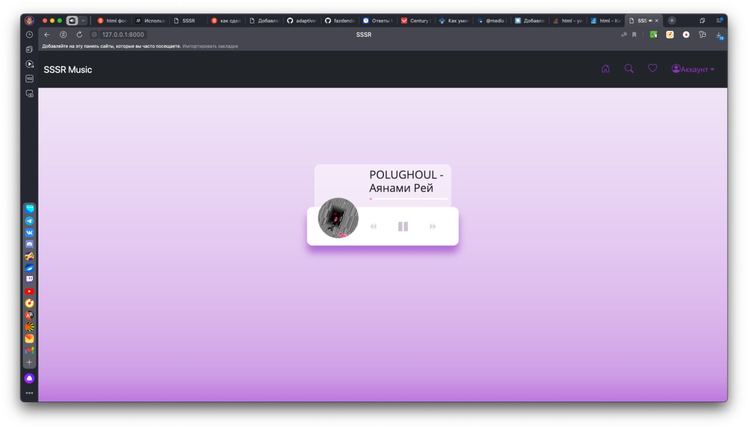
СЛАЙД С ИЗОБРАЖЕНИЕМ
реализация
.

Slide 5
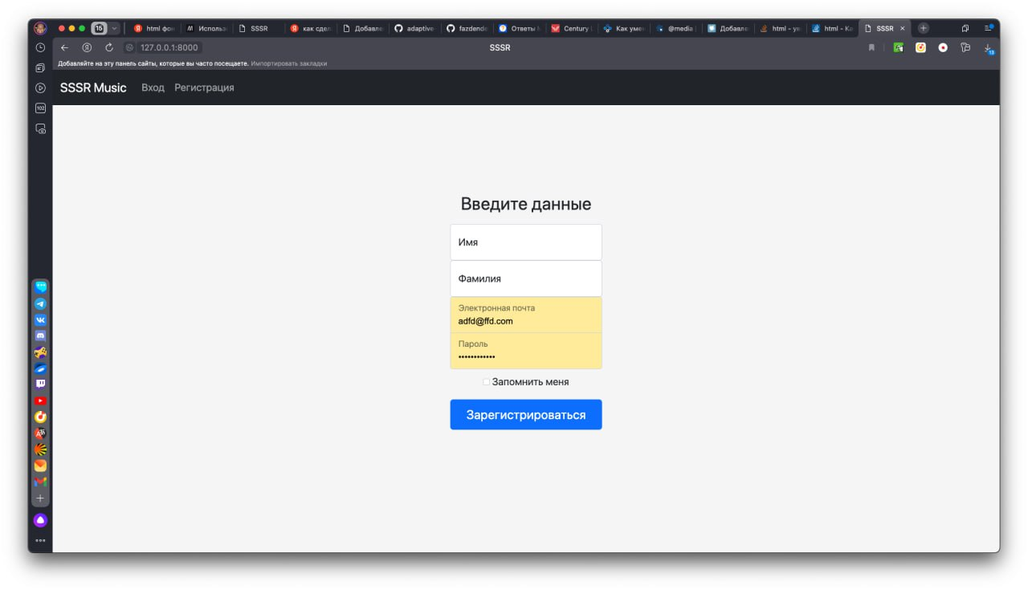
СЛАЙД С ИЗОБРАЖЕНИЕМ
реализация
.

Slide 6
Заключение
Проект имеет множество сторон, которые можно будет развить в будущем. Например, избранные или поиск по жанрам.

